Slide 1
Modelo de Negocio
Mapa de Procesos
Mapa de Sistemas
Diagrama de Actividad
Notes:
Curso de UML - Modelo de NegocioModelización con UML
‹#›
‹#›
Modelización con UML

Slide 2
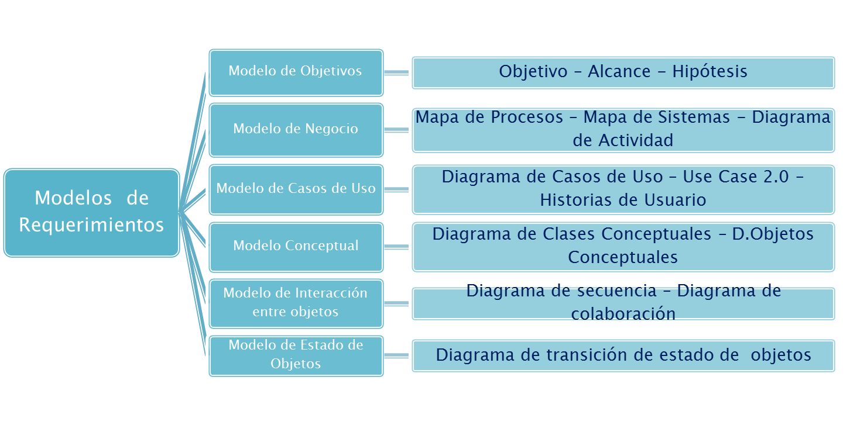
Modelos bajo el paradigma orientado a objetos
Modelos
Técnicas de Modelado
‹#›

Slide 3
Qué es el Modelo de Negocio
Modeliza los Procesos que una Organización tiene para llevar adelante sus funciones.
Objetivo del Modelo de Negocio
- entender la Organización/Negocio para la cuál vamos a desarrollar el Sistema.
Componentes del Modelo de Negocio:
- Mapa de Procesos
- Mapa de Sistemas
- Diagrama de Actividad
Modelo de Negocio
‹#›

Slide 4
Mapa de Procesos
Modelo matricial: modela los principales “macroprocesos” necesarios para el funcionamiento del Negocio/Empresa.
Columnas: Áreas del Negocio
Filas: Visión por Capas
Ejemplo: Telco’s
Áreas del Negocio: Estrategia y Planificación, Operación, Provisión del Servicio, Assurance, Billing.
Vistas: Visión Cliente, Visión Servicio, Visión Recurso, Visión Enterprise.
Modelo de Negocio
‹#›

Slide 5

Mapa de Procesos – Ejemplo Telco’s
VISIÓN
ESTRATEGIA Y PLANIFIC.
OPERACIÓN
PROVISIÓN
ASSURANCE
BILLING
CLIENTE
SALES MANAG.
CLIENT ORDER MANAG.
SERVICIO
SERVICE INVENTORY MANAG.
SERVICE INVENTORY MANAG.
SERVICE INVENTORY MANAG.
SERVICE INVENTORY MANAG.
SERVICE PROBLEM MANAG.
SERVICE PROBLEM MANAG.
SERVICE PROBLEM MANAG.
SERVICE PROBLEM MANAG.
BILLING
EVENT
BILLING
EVENT
BILLING
EVENT
SERVICE CATALOG MANAG.
BILLING
EVENT
SERVICE CATALOG MANAG.
SERVICE CATALOG MANAG.
SERVICE CATALOG MANAG.
SERVICE ORDER MANAG.
BILLING
ACCOUNT
BILLING
ACCOUNT
BILLING
ACCOUNT
BILLING
ACCOUNT
SERVICE TEST MANAG.
SERVICE TEST MANAG.
SERVICE TEST MANAG.
SERVICE TEST MANAG.
SERVICE PERFORMANCE MANAG.
SERVICE PERFORMANCE MANAG.
SERVICE PERFORMANCE MANAG.
SERVICE PERFORMANCE MANAG.
BILLING
CALCUL
BILLING
CALCUL
BILLING
CALCUL
BILLING
CALCUL
RESOURCE PROCESS MANAG.
RECURSO
RESOURCE PROCESS MANAG.
RESOURCE PROCESS MANAG.
RESOURCE LIFECYCLE MANAG.
RESOURCE PROCESS MANAG.
RESOURCE LIFECYCLE MANAG.
RESOURCE LIFECYCLE MANAG.
RESOURCE LIFECYCLE MANAG.
RESOURCE PERFORMANCE
RESOURCE PERFORMANCE
RESOURCE PERFORMANCE
RESOURCE ORDER MANAG.
RESOURCE PERFORMANCE
USAGE EVENT MANAGMENT
USAGE EVENT MANAGMENT
USAGE EVENT MANAGMENT
WORK- FORCE MANAGM.
WORK- FORCE MANAGM.
WORK- FORCE MANAGM.
WORK- FORCE MANAGM.
RESOURCE INVENTORY MANAG.
RESOURCE INVENTORY MANAG.
RESOURCE INVENTORY MANAG.
RESOURCE INVENTORY MANAG.
VOUCHER MANAGMENT
VOUCHER MANAGMENT
FAULT MANAGMENT
VOUCHER MANAGMENT
FAULT MANAGMENT
FAULT MANAGMENT
ENTERPRISE
FINANCE MANAGEMENT
STOCK MANAGEMENT
ACCOUNT MANAGEMENT
Modelo de Negocio
‹#›

Slide 6
Mapa de Sistemas
Modelo Matricial: incluye los Sistemas que dan soporte a los Procesos de Negocio.
Mapea el Mapa de Procesos (modelo matricial) en un Mapa de Sistemas (modelo matricial).
Mantiene los conceptos de Áreas y Visión por Capas del Modelo de Procesos.
Columnas: Áreas del Negocio
Filas: Visión por Capas
Modelo de Negocio
‹#›

Slide 7
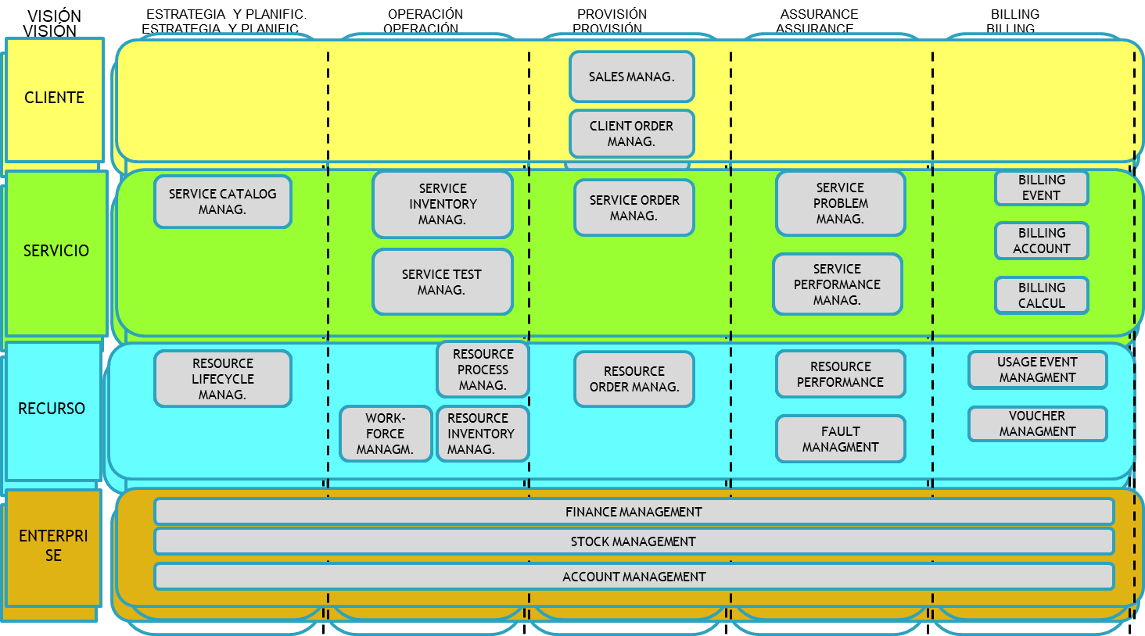
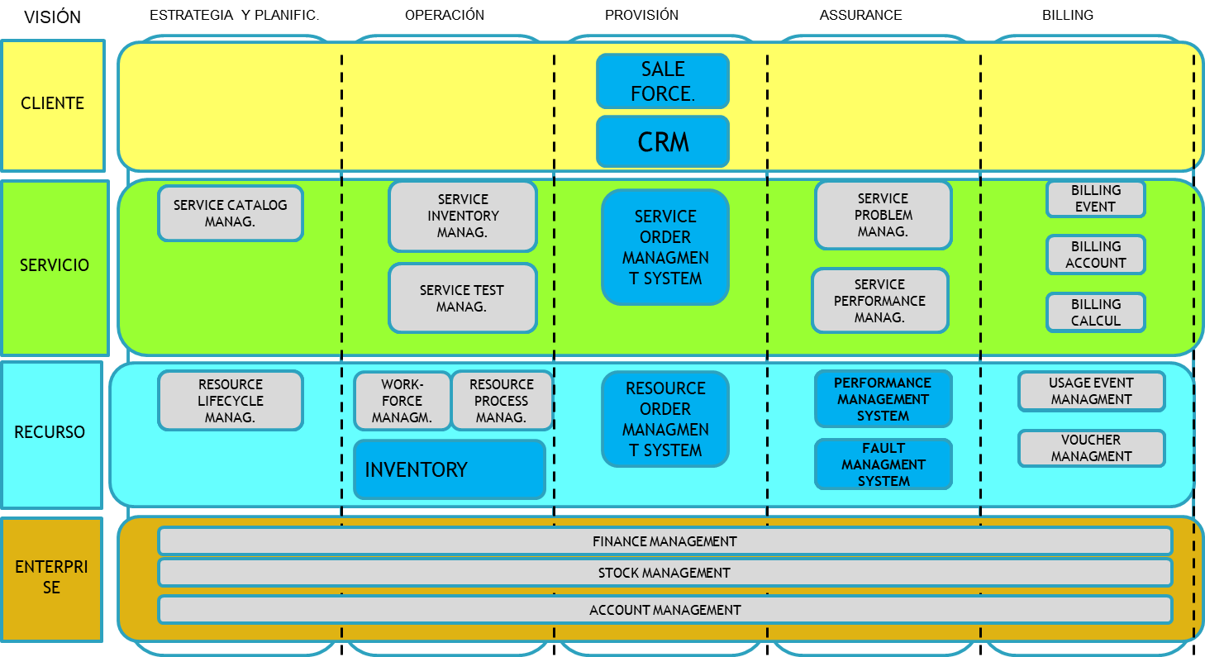
Mapa de Sistemas
Mapa de Procesos
Mapea en …
Mapa de Sistemas
Modelo de Negocio
‹#›

Slide 8
Mapa de Sistemas
Modelo Matricial: incluye los Sistemas que dan soporte a los Procesos de Negocio.
Mapea el Mapa de Procesos (modelo matricial) en un Mapa de Sistemas (modelo matricial).
1 Sistema 🡪 mapea 🡪 1 macro-Proceso
1 Sistema 🡪 mapea 🡪 N macro-Procesos
N Sistemas 🡪 mapea 🡪 1 macro-Proceso
Modelo de Negocio
‹#›

Slide 9
Mapa de Procesos – Ejemplo Telco’s
VISIÓN
ESTRATEGIA Y PLANIFIC.
OPERACIÓN
PROVISIÓN
ASSURANCE
BILLING
CLIENTE
SALES MANAG.
CLIENT ORDER MANAG.
SERVICIO
SERVICE INVENTORY MANAG.
SERVICE INVENTORY MANAG.
SERVICE INVENTORY MANAG.
SERVICE INVENTORY MANAG.
SERVICE PROBLEM MANAG.
SERVICE PROBLEM MANAG.
SERVICE PROBLEM MANAG.
SERVICE PROBLEM MANAG.
BILLING
EVENT
BILLING
EVENT
BILLING
EVENT
SERVICE CATALOG MANAG.
BILLING
EVENT
SERVICE CATALOG MANAG.
SERVICE CATALOG MANAG.
SERVICE CATALOG MANAG.
SERVICE ORDER MANAG.
BILLING
ACCOUNT
BILLING
ACCOUNT
BILLING
ACCOUNT
BILLING
ACCOUNT
SERVICE TEST MANAG.
SERVICE TEST MANAG.
SERVICE TEST MANAG.
SERVICE TEST MANAG.
SERVICE PERFORMANCE MANAG.
SERVICE PERFORMANCE MANAG.
SERVICE PERFORMANCE MANAG.
SERVICE PERFORMANCE MANAG.
BILLING
CALCUL
BILLING
CALCUL
BILLING
CALCUL
BILLING
CALCUL
RECURSO
RESOURCE LIFECYCLE MANAG.
RESOURCE LIFECYCLE MANAG.
RESOURCE LIFECYCLE MANAG.
RESOURCE LIFECYCLE MANAG.
WORK- FORCE MANAGM.
RESOURCE PERFORMANCE
RESOURCE PERFORMANCE
RESOURCE PERFORMANCE
RESOURCE PROCESS MANAG.
RESOURCE ORDER MANAG.
RESOURCE PERFORMANCE
USAGE EVENT MANAGMENT
USAGE EVENT MANAGMENT
USAGE EVENT MANAGMENT
VOUCHER MANAGMENT
VOUCHER MANAGMENT
RESOURCE INVENTORY MANAG.
FAULT MANAGMENT
VOUCHER MANAGMENT
FAULT MANAGMENT
FAULT MANAGMENT
ENTERPRISE
FINANCE MANAGEMENT
STOCK MANAGEMENT
ACCOUNT MANAGEMENT
Modelo de Negocio
‹#›

Slide 10
Mapa de Sistemas – Ejemplo Telco’s
VISIÓN
ESTRATEGIA Y PLANIFIC.
OPERACIÓN
PROVISIÓN
ASSURANCE
BILLING
CLIENTE
SALES FORCE.
CRM
SERVICIO
SERVICE INVENTORY MANAG.
SERVICE INVENTORY MANAG.
SERVICE INVENTORY MANAG.
SERVICE INVENTORY MANAG.
SERVICE PROBLEM MANAG.
SERVICE PROBLEM MANAG.
SERVICE PROBLEM MANAG.
SERVICE PROBLEM MANAG.
BILLING
EVENT
BILLING
EVENT
BILLING
EVENT
SERVICE CATALOG MANAG.
BILLING
EVENT
SERVICE CATALOG MANAG.
SERVICE CATALOG MANAG.
SERVICE CATALOG MANAG.
SERVICE ORDER MANAGMENT SYSTEM
BILLING
ACCOUNT
BILLING
ACCOUNT
BILLING
ACCOUNT
BILLING
ACCOUNT
SERVICE TEST MANAG.
SERVICE TEST MANAG.
SERVICE TEST MANAG.
SERVICE TEST MANAG.
SERVICE PERFORMANCE MANAG.
SERVICE PERFORMANCE MANAG.
SERVICE PERFORMANCE MANAG.
SERVICE PERFORMANCE MANAG.
BILLING
CALCUL
BILLING
CALCUL
BILLING
CALCUL
BILLING
CALCUL
RECURSO
RESOURCE LIFECYCLE MANAG.
RESOURCE LIFECYCLE MANAG.
RESOURCE LIFECYCLE MANAG.
RESOURCE LIFECYCLE MANAG.
RESOURCE PROCESS MANAG.
RESOURCE PERFORMANCE
RESOURCE PERFORMANCE
RESOURCE PERFORMANCE
WORK- FORCE MANAGM.
RESOURCE ORDER MANAGMENT SYSTEM
PERFORMANCE MANAGEMENT SYSTEM
USAGE EVENT MANAGMENT
USAGE EVENT MANAGMENT
USAGE EVENT MANAGMENT
VOUCHER MANAGMENT
VOUCHER MANAGMENT
FAULT MANAGMENT
VOUCHER MANAGMENT
FAULT MANAGMENT
INVENTORY
FAULT MANAGMENT SYSTEM
ENTERPRISE
FINANCE MANAGEMENT
STOCK MANAGEMENT
ACCOUNT MANAGEMENT
Modelo de Negocio
‹#›

Slide 11
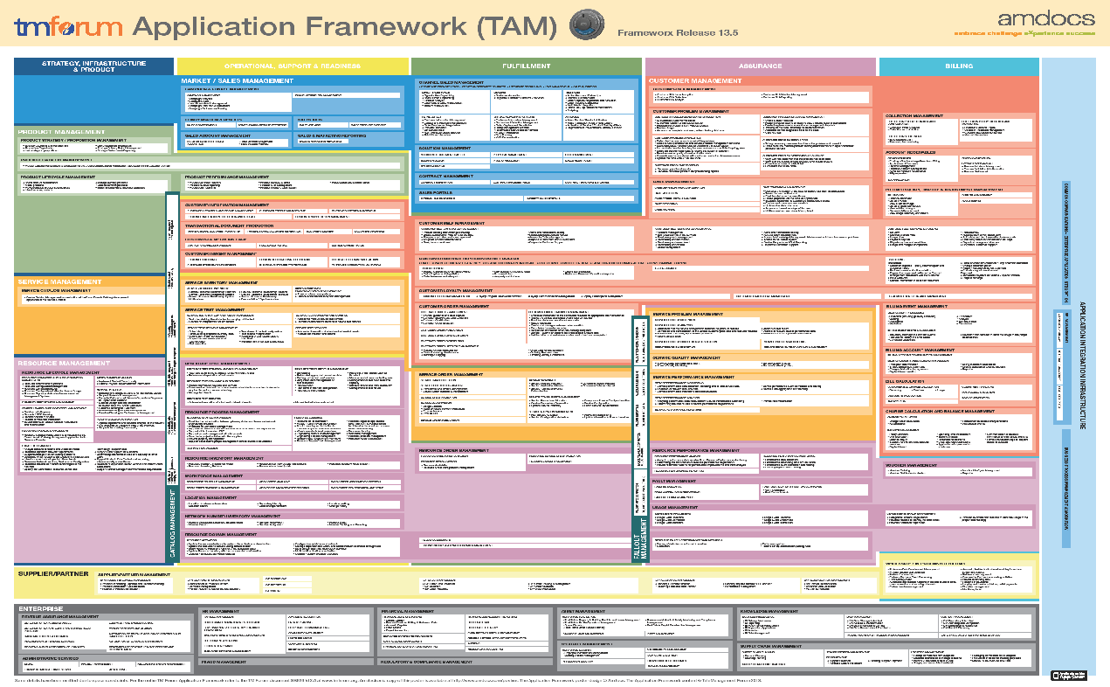
Mapa de Aplicaciones (ejemplo Telco’s)
Modelo de Negocio
‹#›

Slide 12
Diagrama de Actividades Características 1
Modeliza secuencia de actividades en un escenario específico.
Componentes del Diagrama
Grafo dirigido
Nodos: representan Actividades
Arcos (dirigidos): representan Transición entre actividades
Nombre-actividad
“nodo”
“transición”
Nombre-actividad-1
Nombre-actividad-2
Modelo de Negocio
‹#›

Slide 13

Diagrama de Actividades Características 2
Actividades de Inicio y Fin diferenciadas del resto
Actividad de inicio -----------🡪
Actividad de fin -----------🡪
Actividad de inicio: solo una por diagrama.
Actividad de fin: una o más por diagrama.
Modelo de Negocio
‹#›

Slide 14
Diagrama de Actividades Características 3
Respons.-1
Respons.-2
Respons.-3
Respons.-4
“Actividad de inicio”
Actividad-1
Actividad-2
“Swimming-lines”
Actividad-3
“Decisión”
Actividad-4
“Actividad de fin”
Actividad-5
“Actividad de fin”
Modelo de Negocio
‹#›

Slide 15
Diagrama de Actividades Características 4
Características
Swimming line’s: cada “carril” agrupa actividades correspondientes a un determinado “responsable de la actividad”.
Responsables de la Actividad: se indican en la parte superior del Diagrama.
Modelo de Negocio
‹#›

Slide 16
Diagrama de Actividades Características 5
La cantidad de actividades que componen el diagrama de actividad dependerá del escenario representado y de su nivel de abstracción:
TIPOS DE ESCENARIOS
Global
Una parte del negocio
Un proceso de negocio
Una Regla de Negocio
TODOS los procesos de negocio del Universo en estudio.
ALGUNOS procesos de negocio del Universo en estudio.
Todas las actividades de ese proceso
Actividades de una Regla de Negocio
Modelo de Negocio
‹#›

Slide 17
Tipo de transiciones 1
Secuenciales
Es el pasaje del flujo de control de una actividad a otra
Bifurcación
Indica caminos alternativos, elegidos según el valor de alguna expresión, surgida generalmente de un análisis que se lleva a cabo en una actividad;
La bifurcación se representa con un rombo, y previo al mismo una actividad que indica lo que se analiza o evalúa para la toma de decisión.
Evaluar existencia
de stock
[Materiales
no disponibles]
Comprar
materiales
[Materiales disponibles]
Preparar pedido
Modelo de Negocio
‹#›

Slide 18
Tipo de transiciones 2
Barra de sincronización
Los flujos de control paralelos o concurrentes pueden fluir en una barra de sincronización, que indica que hasta que no se finalice la última tarea de una o más actividades, no comenzará la actividad o actividades siguientes
Modelo de Negocio
‹#›

Slide 19
Tipo de transiciones 3
Barra de sincronización
Actividad-1
Actividad-2
Actividad-1
“barra de
sincronización”
Actividad-3
Actividad-2
Actividad-3
“La Actividad-3 inicia, solo si han finalizado las Actividades 1 y 2 ”
“Las Actividad-2 y 3 inician, solo si ha finalizado la Actividad 1”
Actividad-1
Actividad-2
“para claridad, en algunos diagramas podemos conectar dos barras de sincronización”
Actividad-3
Actividad-3
Modelo de Negocio
‹#›

Slide 20
Un diagrama de actividad
Pasajero
Ventas
Reservas
Solicitar pasaje
Verificar
existencia vuelo
Dar detalles vuelo
Informar alternativas
y precios
Seleccionar vuelo
Solicitar pago
Reservar plazas
Confirmar
plaza reservada
Pagar pasaje
Emitir billete
Modelo de Negocio
‹#›

Slide 21
Otro ejemplo de Diagrama de Actividad
Relevamiento (un párrafo sobre el que haremos el Diagrama de Actividad).
ESCENARIO A MODELAR:
… el escenario inicia cuando el cliente realiza un pedido. El departamento de Ventas verifica el pedido; si trae datos erróneos rechaza el pedido; sino se envía el pedido al departamento de Almacenes y Expedición; en el mismo se actualiza el Stock y se procede con el envío del Pedido; el Cliente recibe el pedido para verificar el mismo y en paralelo el departamento de Facturación procede con la facturación del mismo; finalizadas las actividades anteriores el cliente procede a pagar el pedido, realizado lo cuál el departamento de Ventas procede a cerrar el Pedido…”
Modelo de Negocio
‹#›

Slide 22
Diagrama de Actividades Características 3
Cliente
ventas
Facturación
Almacenes y Exped.
Realizar Pedido
Verificar Pedido
NO
OK?
SI
Rechazar Pedido
Informar Pedido
Actualizar Stock
Enviar Pedido
Verificar Pedido-Recibido
Facturar Pedido
Pagar Pedido
Cerra Pedido
Modelo de Negocio
‹#›

Slide 23
Actividad
Una actividad es un conjunto de tareas a ser realizadas.
La cantidad de tareas que componen una actividad dependerá del nivel de abstracción en el que se encuentre la misma.
Sintaxis para Actividades: verbo + Objeto
Ej: Verificar Pedido
Tareas de la Actividad:
Verificar ítem
Verificar Cantidad
Verificar Fecha de Entrega
No asociar con actividades físicas
SI asociar con proceso y/o reglas de negocio que luego podrán ser (o no) automatizados.
Que actividades se incluyen en un D.Actividad Global?
Aquellas que corresponden al Universo en estudio.
Modelo de Negocio
‹#›

Slide 24
Qué cosas NO muestran los Diagramas de Actividades
Temporalidad en las acciones que se ejecutan. (la temporalidad se modeliza en los Diagramas de Secuencia, que se verán más adelante).
Requisitos no funcionales (rendimiento, disponibilidad, seguridad).
Modelo de Negocio
‹#›

Slide 25
Ventajas de trabajar con Diagramas de Actividades
Son artefactos muy útiles y simples para comunicarse con el cliente, por la sencillez de sus elementos;
Permite corroborar con el cliente fácilmente los procesos de su organización que desea automatizar;
Permite mostrar varios conjuntos de actividades que se llevan a cabo en forma paralela y que en algún momento convergen para que otra u otras actividades pueden realizarse;
Son imprescindibles para la identificación rápida y certera de las funcionalidades del sistema, siendo un buen punto de partida para generar el modelo de comportamiento (con “Diagramas de Casos de Uso” o bien con “Historias de Usuario”).
Modelo de Negocio
‹#›

Slide 26
¿?

